Slide 1
演示ppt

Slide 2
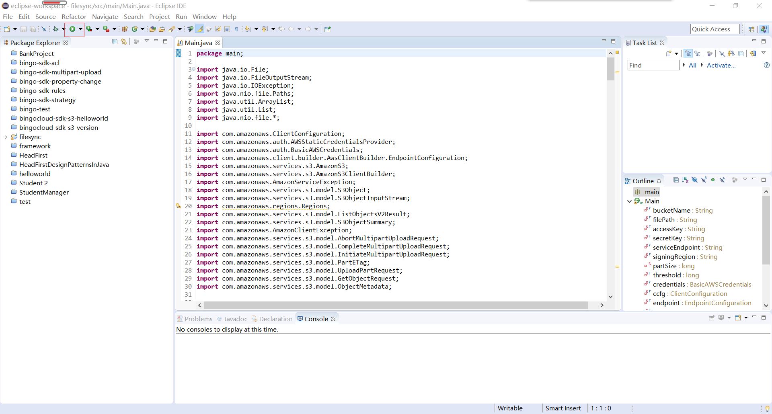
点击运行

Slide 3

同步bucket到本地

Slide 4

修改1.text

Slide 5

删除1.text

Slide 6


创建04.mp4(37M)

